Slide 1
ПРОТЕЗИРОВАНИЕ ЗУБОВ С ИСПОЛЬЗОВАНИЕМ
ДЕНТАЛЬНЫХ ИМПЛАНТАТОВ.
Выполнил ординатор кафедры ортопедической
стоматологии по специальности «стоматология
ортопедическая»
Баймуратова Жанна Вагифовна
Рецензент профессор, ДМН
Фурцев Тарас Владимирович

Slide 2
Содержание:
Протезирование на дентальных имплантатах. Виды. Показания.
Требования к протезированию на дентальных имплантатах.
Последовательность клинико-лабораторных этапов ортопедического лечения при одноэтапной
имплантации.
Последовательность клинико-лабораторных этапов ортопедического лечения при двухэтапной
имплантации.
Методы фиксации протезов на имплантатах.

Slide 3
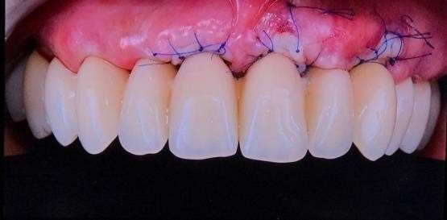
Протезирование зубов на имплантатах
Различают 2 основных способа протезирования зубов на имплантатах:
непосредственное, когда прямо на операционном столе производят
фиксацию заранее изготовленного зубного протеза (этот способ достаточно сложен, поскольку требует идеального совпадения параметров опор, сконструированных на гипсовых моделях, или изготовленных в течение нескольких часов после операции, или заранее на основании компьютерного сканирования, моделирования и изготовления);

Slide 4
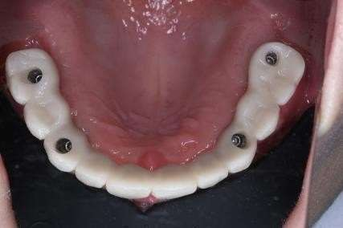
♦
отсроченное протезирование, которое осуществляют через некоторое время после имплантации - в ближайшие или отдаленные сроки.
Отдаленное протезирование через 4-6 мес связано с применением имплантатов по методике П.И. Бранемарка. Преимущество этого метода заключается в том, что репаративные процессы в первой фазе приживления имплантата протекают изолированно от среды полости рта. Сейчас благодаря улучшению качества поверхности винтовых имплантатов эти сроки стали ме ньше (от 2 до 3 мес).

Slide 5
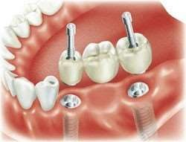
Показания к одноэтапному протезированию с использованием дентальной имплантации
Широкий альвеолярный гребень.
Большая зона прикрепления десны.
Плотная кость с выраженной кортикальной пластинкой.
Хорошая гигиена полости рта.
Стабильный временный протез.

Slide 6
Показания к двухэтапной дентальной имплантации
Соматические заболевания.
Вредные привычки (курение).
Низкая плотность кости.
Плохой потенциал заживления.
Необходимость увеличения размеров альвеолярного отростка
(аугментация).
Пародонтальные факторы риска.

Slide 7
При конструировании зубных протезов с опорой на имплантаты необходимо учитывать характер
межальвеолярных взаимоотношений. При большом
пространственном расхождении вершин альвеолярных гребней возникают неблагоприятные биомеханические
условия для функционирования имплантата. В таких случаях целесообразнее сделать выбор в пользу съемного протеза.
Воссоздание требуемой высоты нижнего отдела лица
приводит к резкому увеличению внеальвеолярной части протеза. В этом случае следует изготовить съемную
конструкцию, используя имплантаты лишь в качестве дополнительных опор, улучшающих фиксацию и
устойчивость съемных протезов с разъемным
соединительным элементом с винтовой или замковой фиксацией.

Slide 8
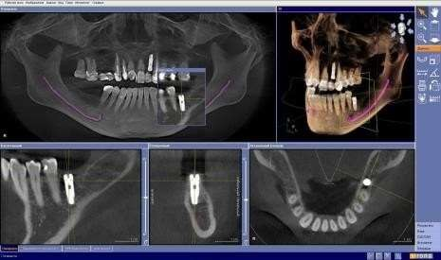
Требования к протезированию на дентальных имплантатах
При выборе числа дентальных имплантатов и вида протезирования
целесообразно придерживаться Ахенской концепции.
В настоящее время для планирования ортопедического лечения с опорой на
внутрикостные имплантаты все шире применяются компьютерные технологии:
компьютерная рентгеновская томография с возможностью 3D- реконструкции;
специальные программы для виртуального подбора протеза, опирающегося на
внутрикостные имплантаты с прецизионным выбором типа, размера и положения;
специальные сопряженные с пп. 1, 2 CAD-CAM-с
истемы, позволяющие
автоматически изготавливать хирургические ша блоны с втулками оптимального направления и диаметра.

Slide 9
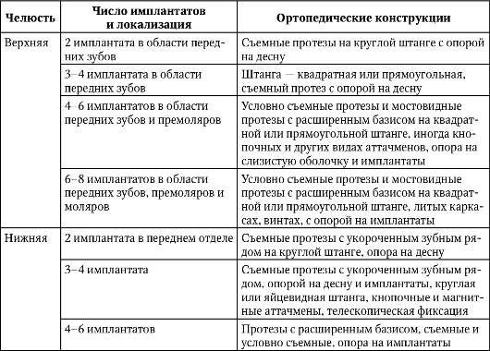
енские требования к протезированию на дентальных имплантатах (Spiekermann H., 1994)

Slide 10
ПОСЛЕДОВАТЕЛЬНОСТЬ КЛИНИКО-ЛАБОРАТОРНЫХ ЭТАПОВ ПРОТЕЗИРОВАНИЯ МЕТАЛЛОКЕРАМИЧЕСКИМИ ЗУБНЫМИ ПРОТЕЗАМИ С ОПОРОЙ НА ОДНОЭТАПНЫЕ ИМПЛАНТАТЫ
Этап 1. Снимают двухслойный или однослойный (монофазный) оттиск силиконовым оттискным
материалом. Определяют центральную окклюзию и формируют протетическую плоскость.
Этап 2. В лаборатории изготавливают рабочие модели и производят моделирование восковой
композиции.
Этап 3. Отливка металлического каркаса.
Этап 4. Припасовка металлического каркаса.
Этап 5. Определение цвета искусственных зубов.
Этап 6. Технология нанесения керамического покрытия.
Этап 7. Проверка металлокерамической коронки в полости рта.
Этап 8. Индивидуальное окрашивание и глазурование керамического покрытия.
Этап 9. Фиксация металлокерамического протеза.

Slide 11
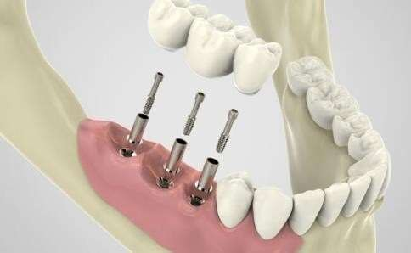
ПОСЛЕДОВАТЕЛЬНОСТЬ КЛИНИКО-ЛАБОРАТОРНЫХ ЭТАПОВ
ОРТОПЕДИЧЕСКОГО ЛЕЧЕНИЯ ПРИ ДВУХЭТАПНОЙ ИМПЛАНТАЦИИ
Основное отличие протезирования при двухэтапной имплантации заключается в том, что при
изготовлении рабочей модели используют
лабораторные аналоги имплантатов и специальные детали для переноса положения имплантата из
полости рта на техническую модель - оттискные трансферы (оттискные головки).

Slide 12
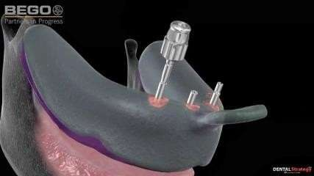
Оттискные трансферы бывают двух видов:
Для закрытой ложки: для получения оттиска используют стандартную
или индивидуальную ложку. После выведения оттиска трансферы остаются
прикрученными к имплантатам. Их снимают и устанавливают в оттиск.
Для открытой ложки: для получения оттиска используют
индивидуальные л ожки с отверстиями для специальных трансферов с
винтовой фиксацией к имплантатам либо эти отверстия изготавливают в
стандартных ложках. Трансферы для этого метода имеют длинные
фиксирующие винты, которые выходят через отверстия после наложения
ложки. После отверждения оттискного материала фиксирующие винты
выкручиваются, и оттиск выводится из полости рта, при этом трансферы
остаются в оттиске.

Slide 13
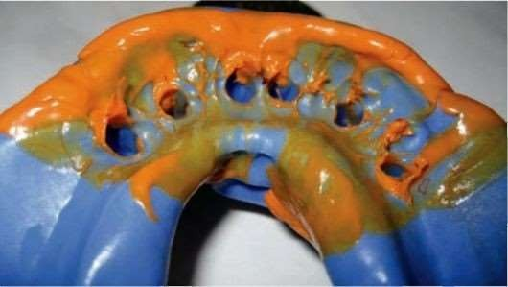
Получение оттиска закрытой ложкой

Slide 14
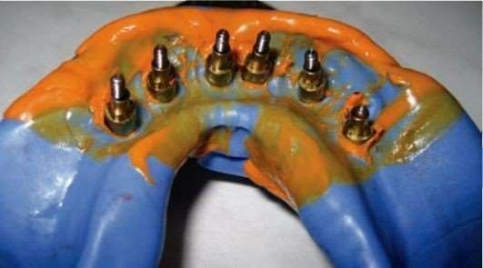
Репозиция трансферов в оттиск

Slide 15
Последовательность клинико-лабораторных этапов:
Выбор метода получения оттиска: для 1-2 имплантатов ( можно открытый или закрытый),
более двух имплантатов предпочтительнее метод открытой ложки.
Примерка стандартной л ожк и или изготовление и припасовка индивидуальной ложки.
Фиксация трансферов к имплантатам.
Получение оттиск а - двухкомпонентными или монофазными массами.
Прикручивание лабораторных аналогов имплантатов к трансферам в оттиске.
Изготовление рабочей модели с десневой маской.
Выбор головки имплантата, препарирование ( индивидуализация)
Моделирование восковой композиции. Изготовление к арк аса протеза ( металлического
или цельнокерамического).

Slide 16
Примечания:
Фиксацию головок к телу имплантатов
необходимо проводить только динамометрическим ключом с усилием, предписанным изготовителем.
Закрытие отверстия для винта в головке
имплантата перед фиксацией протеза проводят воском или временным герметизирующим
материалом.
После фиксации зубного протеза с винтовым креплением отверстия в протезе закрывают
пломбировочным материалом (композитом).

Slide 17
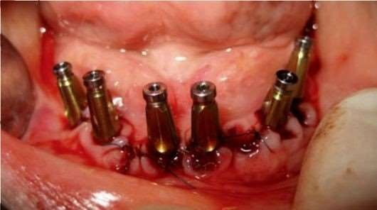
Установка трансферов на имплантатах

Slide 18
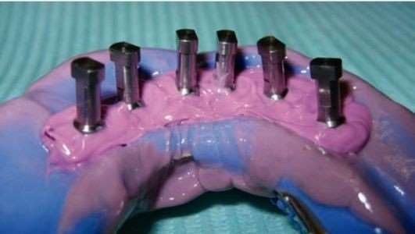
Этап подготовки лабораторной модели: оттискные головки (трансферы) с
прикрученными аналогами имплантатов в оттиске, отливка десневой маски

Slide 19
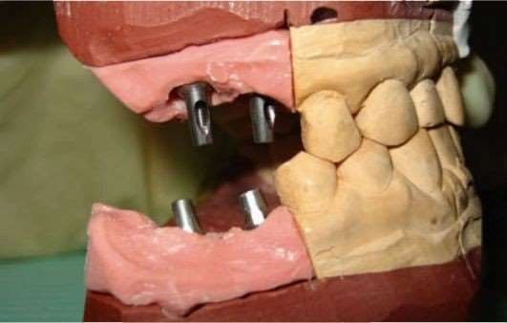
Лабораторная модель с аналогами имплантатов и установленными головками

Slide 20
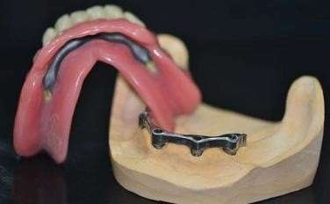
На основании клинического и экспериментального изучения биомеханики
внутрикостных имплантатов сделан вывод о целесообразности размещения для целей
протезирования наибольшего количества
имплантатов на протяжении дефекта зубного ряда. На практике вопрос об
изготовлении несъемного протеза
при полном
отсутствии
зубов
пяти),
рассматривается при наличии 6 имплантатов
(в редк их
случаях
которые в таком случае размещаются в переднем
отделе верхней или
нижней челюстей, а так называемый протез с вытяжением (консолями)
заканчивается в области первых моляров.
Вместо традиционных металлокерамического или металлопластмассового протезов на имплантатах можно изготовить протез аналогично технологии пластиночного протеза с постановкой искусственных пластмассовых зубов, который в ряде случаев предпочтительнее из-за легкости конструкции.
Металлокерамический каркас в виде фигурной балки опирается на имплантаты и крепится к ним винтами, а искусственный зубной ряд создается из стандартных пластмассовых зубов.

Slide 21
Даже при полном отсутствии зубов возможно применение несъемных
конструкций протезов с опорой на имплантаты. Для того чтобы изготовить
несъемный протез на нижнюю беззубую челюсть, необходимо внедрение к а к
минимум 6-8 имплантатов. На верхней челюсти для этих ж е целей
целесообразно использовать 8-10 имплантатов. Установить такое количество имплантатов не всегда возможно по следующим причинам:
значительная атрофия альвеолярных гребней и строение костной тк ани челюсти пациента не позволяют установить достаточное для несъемного протеза количество имплантатов;
невозможность по материальным соображениям установить большое количество имплантатов;
нежелание пациента подвергаться объемному хирургическому вмешательству;
ситуации, когда пациент уж е использует съемный протез, адаптировался к
нему и хочет лишь повысить степень фиксации своего протеза.

Slide 22
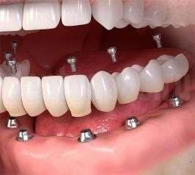
Во всех вышеперечисленных случаях все ж е возможно изготовление съемных
протезов с опорой на имплантаты, что позволит добиться хорошей фиксации
протеза, особенно на нижней челюсти. Съемные протезы с опорой на имплантаты
могут применяться и при наличии дефекта зубного ряда, например в случаях, когда сохранилось всего несколько зубов, имплантация дополнительных опор
позволит создать более рациональную конструкцию протеза.
Планирование протезирования и само ортопедическое лечение должны включать в себя различные виды протезирования, которые соответствуют индивидуальной картине полости рта пациента, медицинским и психосоциальным условиям,
экономическому положению, а та к ж е возможным изменениям зубочелюстной системы в будущем. Планирование лечения должно сочетать возможности
лечения и тканевую совместимость, удобство в пользовании и эстетику
несъемных протезов с простотой ухода и возможностями починки,
свойственными съемным пластиночным протезам.

Slide 23
Съемные протезы с опорой на два имплантата
посредством замкового шаровидного кнопочного фиксатора
Два имплантата со сферическими головками являются простым и экономически эффективным методом
фиксации съемных протезов.
Два имплантата со сферическими ретенционными элементами должны располагаться таким образом, чтобы создать опорную линию необходимой длины для предупреждения вращения протеза вокруг
сагиттальной оси.

Slide 24
Применение магнитной фиксации съемных протезов
Магнитная фиксация отличается относительной простотой в
практическом применении. Однако такой способ улучшения фиксации
часто требует большего пространства, чем сферические головки
имплантатов. К тому ж е степень магнитной фиксации нельзя
регулировать. Известно, что магниты плохо стабилизируют протез при наличии горизонтальных, сдвигающих сил. В результате это приводит к недостаточной фиксации протеза.
Из магнитов для указанных целей наибольшее применение нашли неодим- железоборные и самарий-кобальтовые магниты. Пара магнитов величиной с копейку может развивать притяжение до 250 граммов. Фиксирующие
магниты припаивают или приваривают лазером к специальным головкам
имплантатов или же располагают в толще базиса съемного протеза.

Slide 25
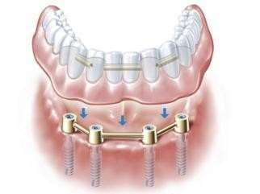
Балочное крепление протезов
Несъемная балочная конструкция шинирует от 2 до 4 имплантатов и обеспечивает очень хорошую
фиксацию съемного протеза по сравнению с
кнопочной фиксацией, особенно если введение
имплантатов возможно лишь в передних отделах
альвеолярной части нижней челюсти. Балка может
нести дополнительные замковые и телескопические фиксирующие элементы. Кроме того, консольное
расширение может быть дополнено балкой так, чтобы протез опирался только на имплантаты,
предотвращая сдавливание слизистой оболочки под
базисом протеза. Благодаря хорошей фиксации
протеза на балке можно уменьшать границы базиса.

Slide 26
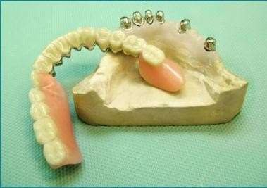
Телескопические системы
При использовании телескопической системы фиксации
конструкция съемного протеза представляет 3 или 4
имплантата, на которые коническими или
цилиндрическими коронками фиксируют съемный протез. По сравнению с другими способами фиксации конструкция супраструктуры покрывающего протеза для беззубой
нижней челюсти более массивна, т.е. для применения этого метода требуется достаточно большой
межальвеолярный промежуток. Этот тип протеза может быть показан при неудовлетворительном состоянии
мягких тканей, окружающих имплантат, что отмечают в
случаях выраженной атрофии нижней челюсти.
Раздражение периимплантатной слизистой оболочки, которое часто наблюдается под плотно прилегающим базисом съемного протеза, практически исключается.
Форма базиса такого съемного протеза (базис
конструируют подобно мостовидному протезу) облегчает
гигиенический уход, что особенно важно у пожилых
пациентов, для которых это часто служит проблемой по

Slide 27
Литература:
Загорский, В. А. Протезирование зубов на имплантатах : учеб. пособие / В. А.
Загорский, Т. Г. Робустова. – М.: Бином. 2016.
Лебеденко, И. Ю. Ортопедическая стоматология : учебник для ординаторов /
И. Ю. Лебеденко. – 2-е изд., перераб. и доп.– М.: ГЭОТАР –Медия
Загорский, В. А. Протезирование при полной адентии : пособие для врачей / В.
А. Загорский. – 2-е изд., – М.: Бином
Каливраджан, Э. С. Ортопедическая стоматология: учебник / Э. С.
Каливраджан, И. Ю. Лебеденко, Е. А. Брагин.– М.: ГОЭТАР–Медея.
Абдурахманов, А. И. Ортопедическая стоматология. Материалы и технологии : учебник / А. И. Абдурахманов, О. Р. Курбанов.– М.: ГЭОТАР– Медия
Параскевич В.Л. Дентальная имплантология. Основы теории и практики:
научно-практ. пособие / В.Л.Параскевич. – Мн.: ООО «Юнипресс», 2002. –368с
Наумович С.А. Ортопедическое лечение больных с использованием дентальных имплантатов: учебно-метод. пособие. – 2005. – 36с.

Slide 28
Благодарю за внимание.

